Slide 1
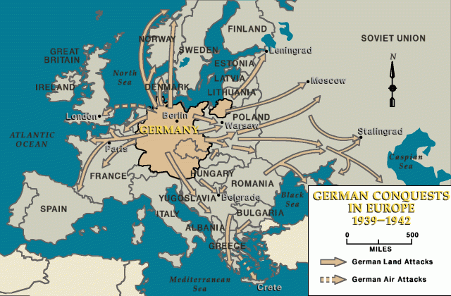

Slide 3
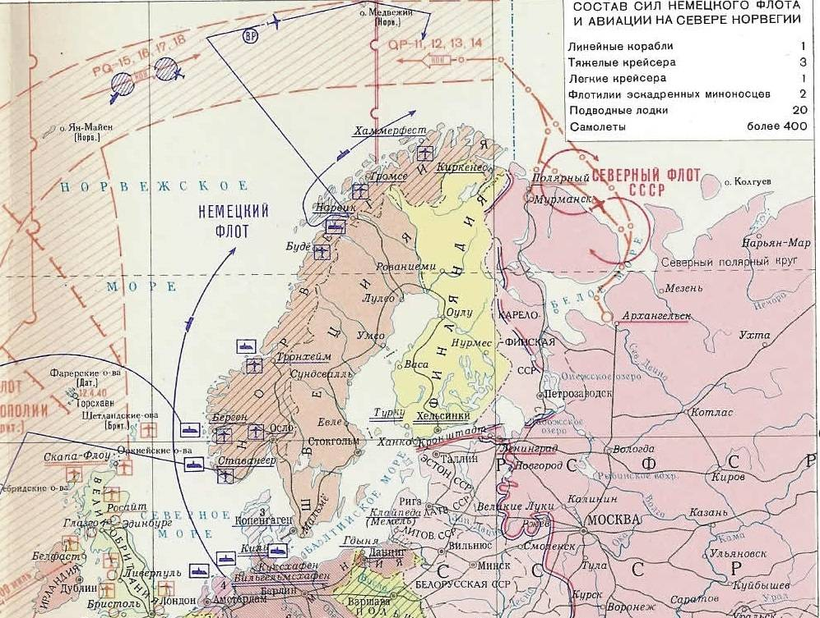

Slide 4
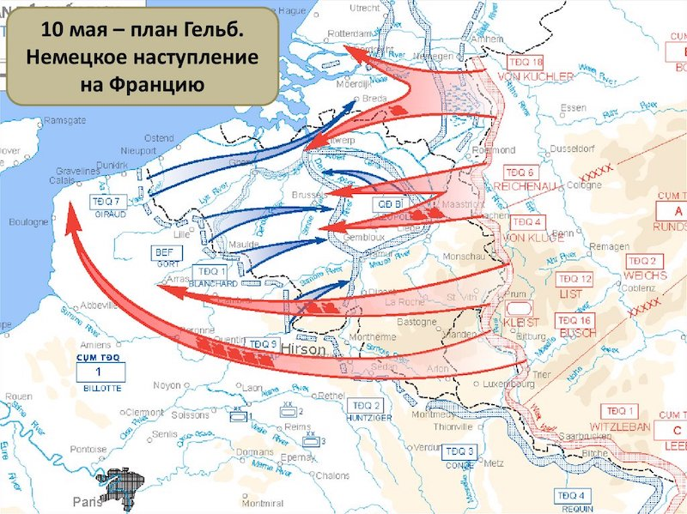

Slide 5
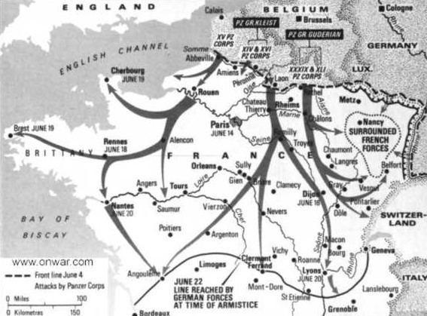

Slide 6
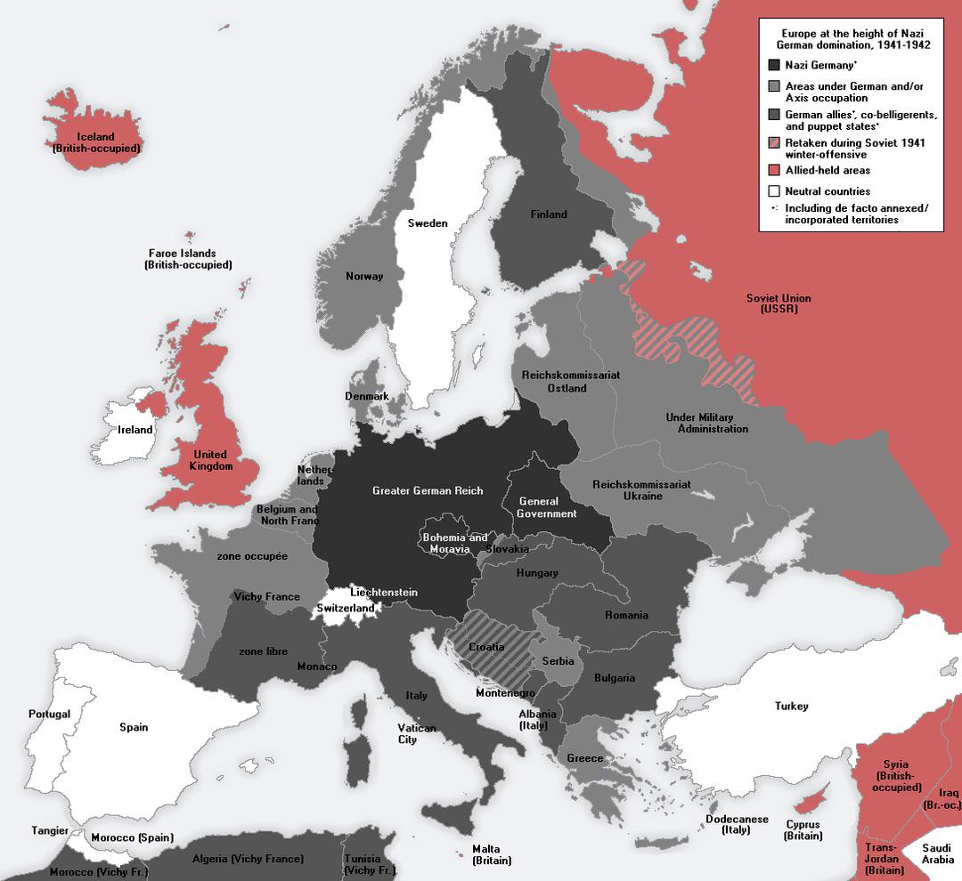

Slide 7
Оккупация Западной Европы и Скандинавии
Страна
Кодовое название плана
Длительность боевых действий
Судьба местного правительства и монарха
Дания
«Везерюбунг-Зюд»
~6 часов (9 апреля)
Остались в стране. Король Кристиан X и правительство формально сохранили власть, приняв условия протектората.
Норвегия
«Везерюбунг-Норд»
62 дня (9 апреля - 10 июня)
Эмигрировали. Король Хокон VII и правительство бежали в Лондон. В стране создано коллаборационистское правительство В. Квислинга.
Люксембург
«Гельб»
1 день (10 мая)
Эмигрировали. Великая герцогиня Шарлотта и правительство бежали в Лондон. Страна позже аннексирована Рейхом.

Slide 8
Оккупация Западной Европы
Страна
Кодовое название плана
Длительность боевых действий
Судьба местного правительства и монарха
Нидерланды
«Гельб»
5 дней (10-14 мая)
Эмигрировали. Королева Вильгельмина и кабинет министров бежали в Лондон. Установлена гражданская администрация (Рейхскомиссариат).
Бельгия
«Гельб»
18 дней (10–28 мая)
Раскол. Король Леопольд III сдался и остался в стране как военнопленный. Правительство бежало в Лондон и объявило действия короля незаконными.
Франция
«Гельб» и «Рот»
~43 дня (10 мая - 22 июня)
Раскол и капитуляция. Третья республика пала. Создан режим Виши (Ф. Петен), пошедший на сотрудничество. Шарль де Голль бежал в Лондон для организации Сопротивления.

